Slide 1
Projekat 2 i projekat 3 iz predmeta:
Sistemi za obradu i analizu velike količine podataka
Student: dipl. inž. Nikola Milovanović
Mentor: prof. dr. Dragan Stojanović

Slide 2
Arhitektura rešenja
Projekti se izvršavaju na klasteru doker kontejnera
Postoji jedan spark master i dva spark worker-a
Za Cassandra-u se takođe koristi klaster doker kontejnera od dva čvora
Kafka i Hadoop (HDFS) se pokreću kao bare-metal instance

Slide 3
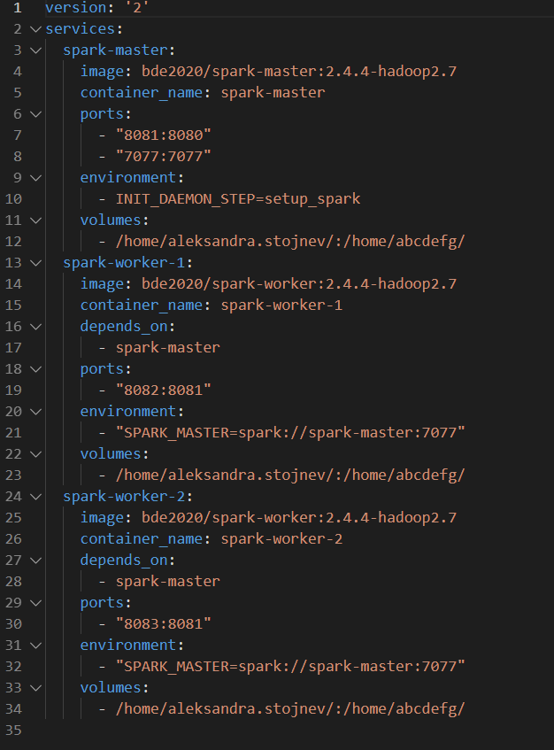
Konfiguracija Spark klastera

Slide 4
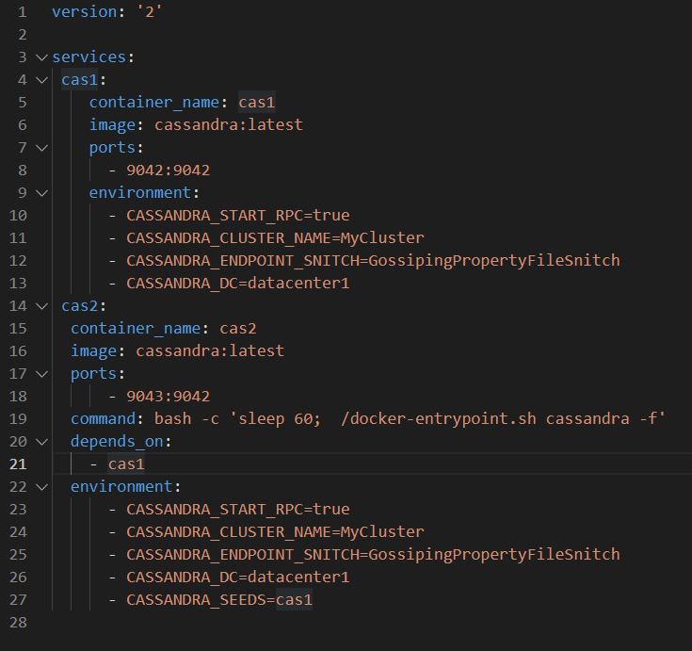
Konfiguracija Cassandra klastera

Slide 5
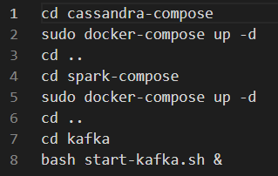
Skripta za pokretanje
Svi daemoni osim HDFS-a se pokreću sledećom skriptom:

Slide 6
Skup podataka
City Pulse Smart City dataset
_x0001_450 parova tačaka
Oko 450 različitih ulica
Grad Aarhus u Danskoj (I još neki gradovi u blizini)
Merena prosečna brzina, broj vozila, prosečno vreme

Slide 7
Join transformacija
Prvo je potrebno da se podaci učitaju kao tekstualni fajl I da se tako učitani parsiraju kao csv. Metapodaci se takođe parsiraju kao csv. I podaci I metapodaci se pretvore u PairRDD tako da je ključ reportID a vrednost svi ostali atributi. Tako dobijena dva PairRDD-a se joinuju kako bi se za svaki report row dobile informacije o kojima se to dvema tačkama radi, koje su širina I dužina, koji su gradovi u pitanju itd...

Slide 8
Projekat 2

Slide 9
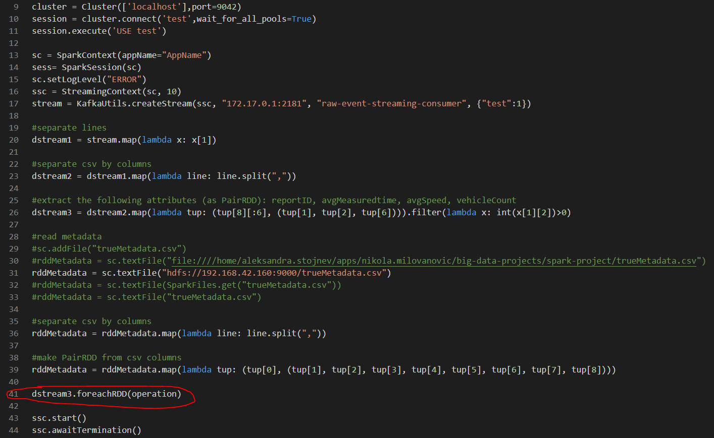
foreachRDD
Koristi se funkcija foreachRDD na sledeći način:

Slide 10
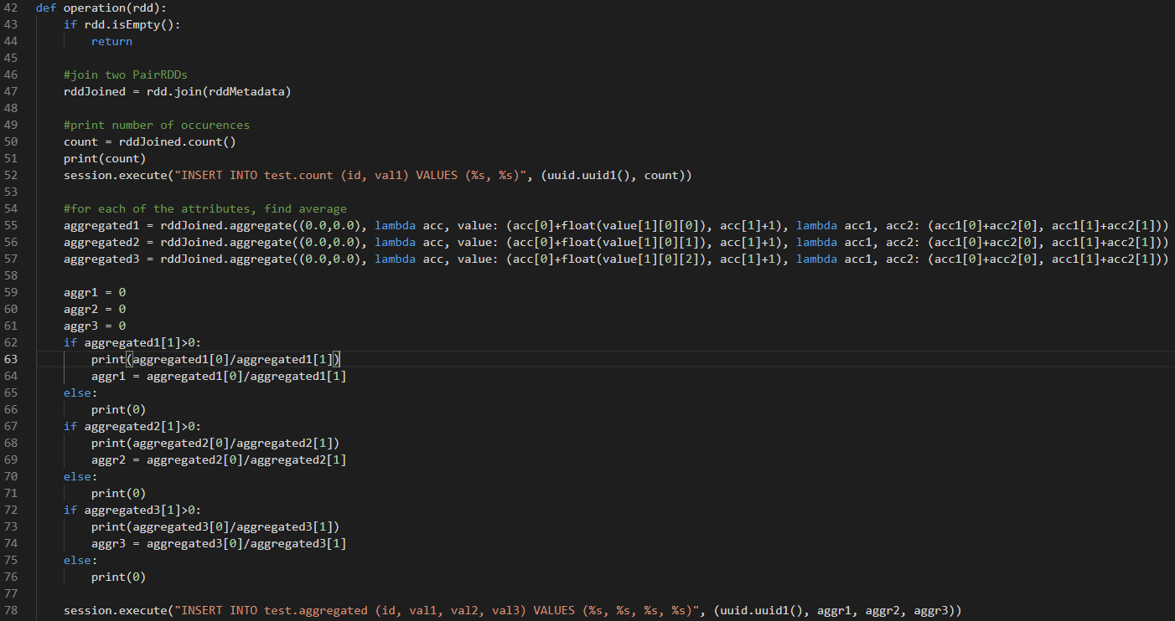
foreachRDD
Gde je funkcijom „operation“ definisano na koji način se vrši obrada nad svakim parcijalnim RDD-jem.

Slide 11
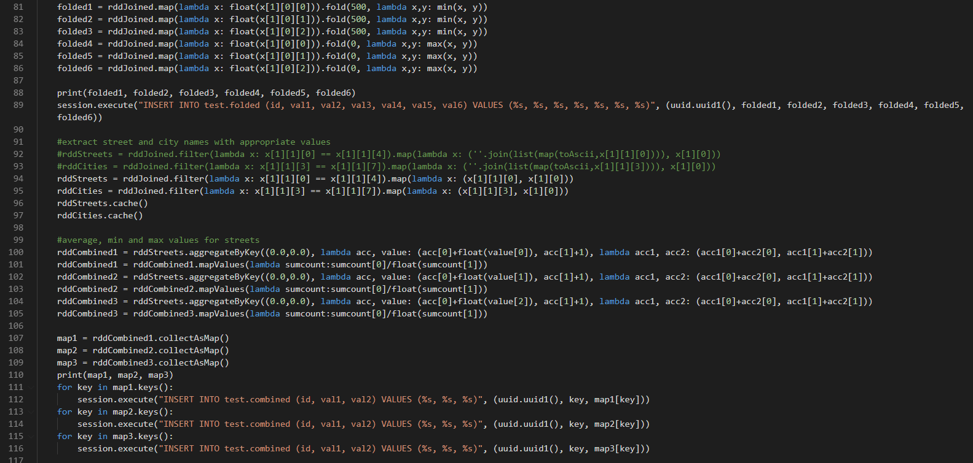

Slide 12
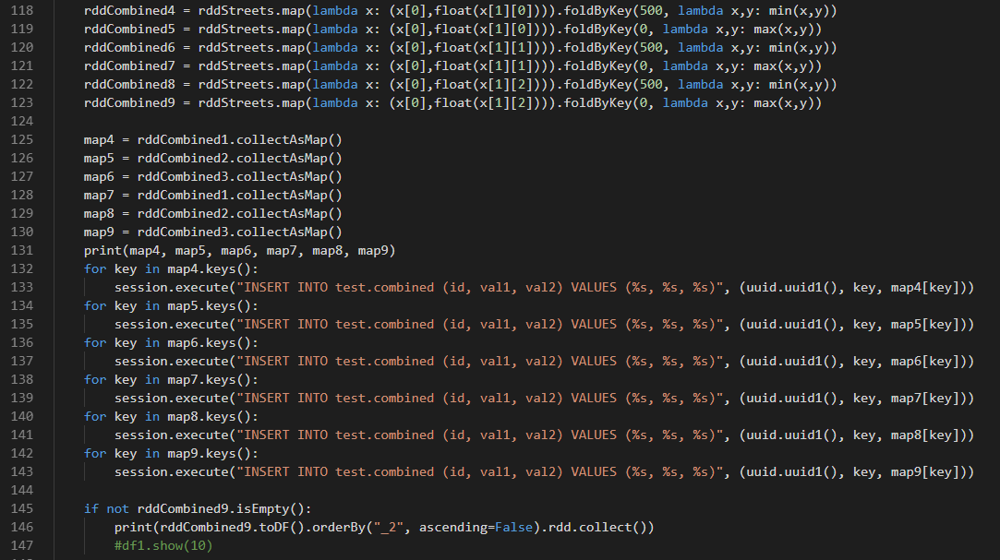

Slide 13
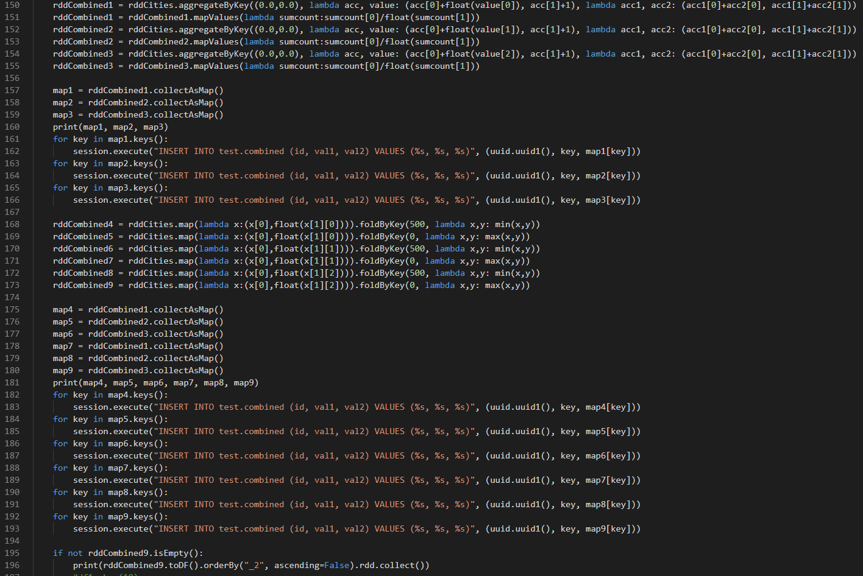

Slide 14
Projekat 3

Slide 15
Linearna regresija
Koristi se spark linearna regresija iz pyspark.ml.regression, tako što je jedna dodatna kolona generisana na osnovu vrednosti postojećih kolona, i ta dodatna kolona je u obučavanju korišćena kao vektor Y.

Slide 16
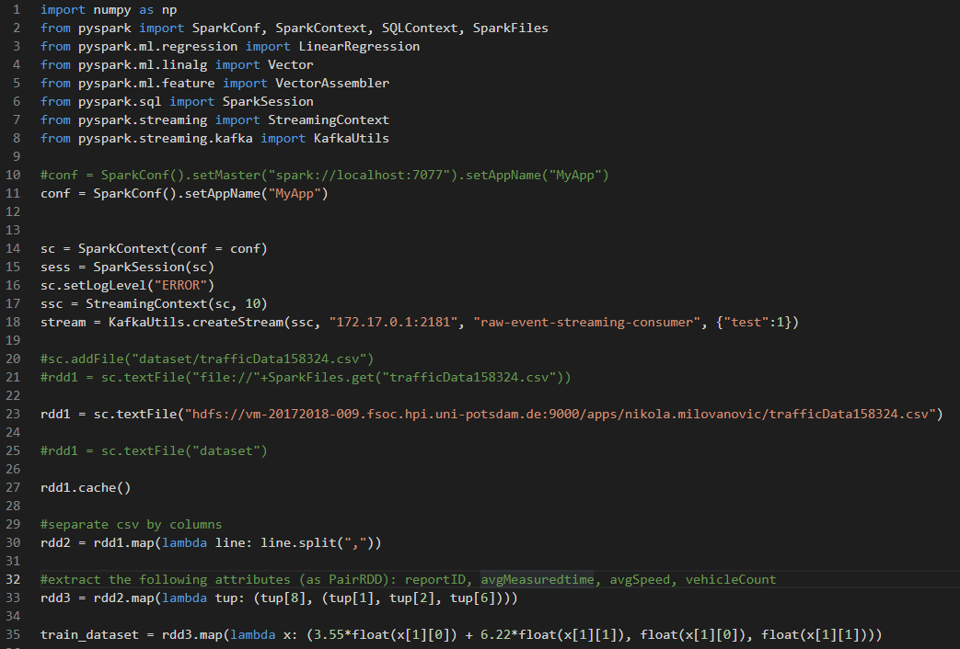

Slide 17
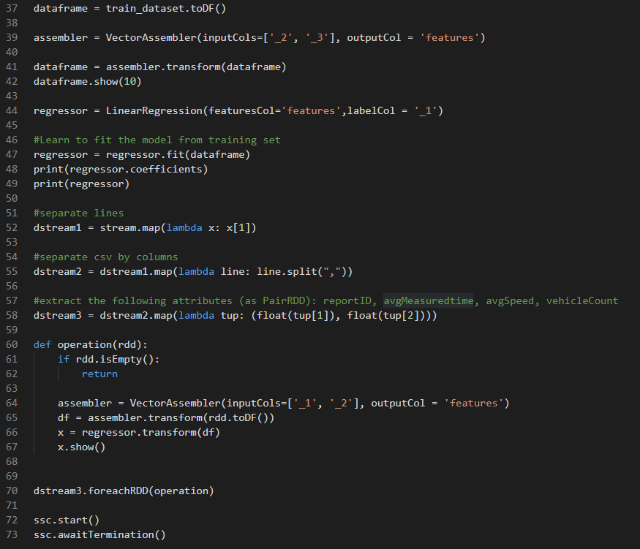

Slide 18
Reference
[1] Muhammad Intizar Ali, Feng Gao and Alessandra Mileo, "CityBench: A Configurable Benchmark to Evaluate RSP Engines Using Smart City Datasets", The Semantic Web - ISWC 2015 - 14th International Semantic Web Conference, October 11-15, 2015, Bethlehem, PA, USA
[2] Stefan Bischof, Athanasios Karapantelakis, Cosmin-Septimiu Nechifor, Amit Sheth, Alessandra Mileo and Payam Barnaghi, "Semantic Modeling of Smart City Data", Position Paper in W3C Workshop on the Web of Things: Enablers and services for an open Web of Devices, 25-26 June 2014, Berlin, Germany.
[3] R. Tönjes, P. Barnaghi, M. Ali, A. Mileo, M. Hauswirth, F. Ganz, S. Ganea, B. Kjærgaard, D. Kuemper, S. Nechifor, D. Puiu, A. Sheth, V. Tsiatsis, L. Vestergaard, "Real Time IoT Stream Processing and Large-scale Data Analytics for Smart City Applications", poster session, European Conference on Networks and Communications 2014.
[4] Sefki Kolozali, Maria Bermudez-Edo, Daniel Puschmann, Frieder Ganz, Payam Barnaghi, "A Knowledge-based Approach for Real-Time IoT Data Stream Annotation and Processing", in Proc. of the 2014 IEEE International Conference on Internet of Things (iThings 2014), Taipei, Taiwan, September 2014.

